Slide 1

«Формирование предпосылок функциональной грамотности у детей дошкольного возраста»
Муниципальное бюджетное дошкольное образовательное учреждение
Ивановский детский сад «Теремок»
Нижнегорского района Республики Крым
(МБДОУ Ивановский детский сад «Теремок»)
Подготовлено старшим воспитателем
МБДОУ Ивановский детский сад «Теремок»
Гришиной Натальей Николаевной

Slide 2

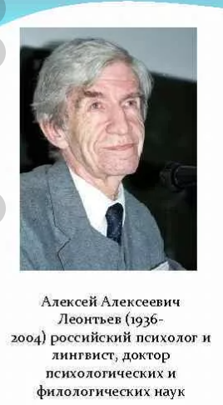
«Функциональная грамотность — способность человека использовать приобретаемые в течение жизни знания для решения широкого диапазона жизненных задач в различных сферах человеческой деятельности, общения и социальных отношений»
А. А. Леонтьев

Slide 3
Что же такое функциональная грамотность?
«Функционально грамотная личность»это человек, думающий и действующий с высокой степенью самостоятельности и ответственности, умеющий добывать нужные ему знания, способный свободно использовать их для решения жизненно необходимых задач

Slide 4
Термин «Функциональная грамотность» далеко не новый, он был введен в 1957 году в документах ЮНЕСКО.
В 2019 году в РФ дан старт реализации Национального проекта ОБРАЗОВАНИЕ. Срок реализации проекта 5 лет, основная цель - повысить качество образования на всех уровнях и ступенях, сделать образование в РФ конкурентно-способным на мировом уровне.
Федеральный Проект «Образование» включает 8 подпроектов. Непосредственно дошкольников затрагивают пять проектов: «Современная школа», «Успех каждого ребёнка», «Цифровая образовательная среда», «Поддержка семей имеющих детей», «Учитель будущего».
Каждый педагог дошкольной образовательной организации должен понимать, что функциональная грамотность – это способность человека адаптироваться к окружающей среде (изменяющимся условиям) и функционировать в ней, применяя уже имеющиеся знания (умения, навыки) в конкретных ситуациях, для решения разнообразных жизненных задач (для дошкольного возраста примером может быть: функциональная готовность к школе).

Slide 5
Методические приемы:
самостоятельная работа по приобретению знаний,
«обучение в сотрудничестве»,
значимость практических знаний.
- самые прочные знания, это те, которые добыты самостоятельным трудом;
- «обучение в сотрудничестве» даёт также положительные результаты, это интерактивный метод;
- умение применять знания в жизни, это самое главное, чему мы должны учить детей.

Slide 6
Функциональная грамотность связана с готовностью:
- добывать знания;
- применять знания и умения;
- оценивать знания и умения;
- осуществлять саморазвитие.

Slide 7
Компетенции, определяющие функциональную грамотность, система 4К (базовые навыки и умения)
коммуникация;
командная работа (или кооперация);
критическое мышление;
креативность
4К

Slide 8
4К и ФГОС ДО
КОМПЕТЕНЦИИ | ФГОС ДО
Коммуникативность | Ребенок достаточно хорошо владеет устной речью, может выражать свои мысли и желания, может использовать речь для выражения своих мыслей, чувств и желаний
Креативность | Ребенок обладает развитым воображением, которое реализуется в разных видах деятельности, ребенок проявляет любознательность, задает вопросы взрослым и сверстникам, интересуется причинно-следственными связями, пытается самостоятельно придумывать объяснения явлениям природы и поступкам людей;
Критическое мышление | Ребенок способен к принятию собственных решений, опираясь на свои знания и умения в различных видах деятельности.
Координация (Кооперация) | Ребенок активно взаимодействует со сверстниками и взрослыми, участвует в совместных играх. Способен договариваться, учитывать интересы и чувства других, сопереживать неудачам и радоваться успехам других, адекватно проявляет свои чувства, в том числе чувство веры в себя, старается разрешать конфликты;

Slide 9
Дошкольное образование как базис формирования функциональной грамотности ребенка в условиях реализации ФГОС ДО
-Финансовая грамотность
-Математическая грамотность
-Креативное мышление
-Глобальные компетенции
-Читательская грамотность
-Естественно-научная грамотность

Slide 10
Читательская грамотность
▪способность человека понимать и использовать письменные тексты,
▪размышлять о них и заниматься чтением для того, чтобы достигать своих целей, расширять свои знания и возможности, участвовать в социальной жизни

Slide 11
Математическая грамотность
▪способность человека определять и понимать роль математики в мире, в котором он живет, высказывать хорошо обоснованные математические суждения и использовать математику так, чтобы удовлетворять в настоящем и будущем потребности, присущие созидательному, заинтересованному и мыслящему гражданину

Slide 12
Финансовая грамотность
Достаточный уровень знаний и навыков в области финансов, который позволяет правильно оценивать ситуацию на рынке и принимать разумные решения.

Slide 13
Креативность
Способность продуктивно участвовать в процессе выработки, оценки и совершенствовании идей, направленных на получение инновационных и эффективных решений, и / или эффективного воображения

Slide 14
Естественно-научная грамотность
▪ Способность человека использовать естественно-научные знания, выявлять проблемы и делать обоснованные выводы, необходимые для понимания окружающего мира и тех изменений, которые вносит в него деятельность человека, и для принятия соответствующих решений

Slide 15
Глобальные компетенции
▪Способность критически рассматривать с различных точек зрения проблемы глобального характера и межкультурного взаимодействия;
▪Осознавать как культурные, религиозные, политические, расовые и иные различия могут оказывать влияние на восприятие, суждения и взгляды – наши собственные и других людей;
▪Вступать в открытое, уважительное и эффективное взаимодействие с другими людьми на основе разделяемого всеми уважения к человеческому достоинству

Slide 16
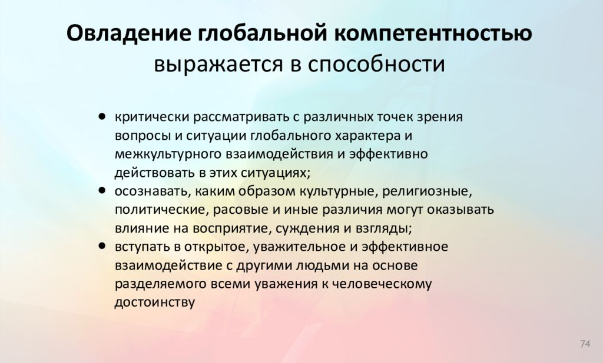

Slide 17
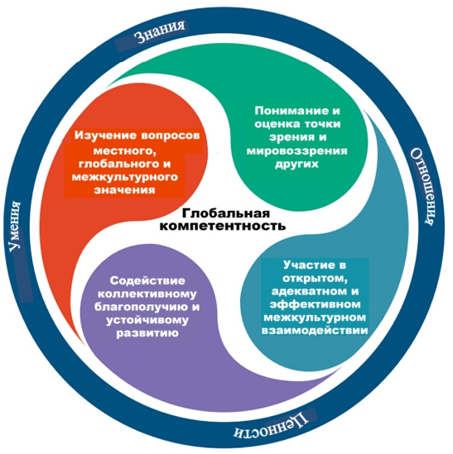

Slide 18
Функциональная грамотность дошкольника характеризуется следующим показателями:
▪Готовность успешно взаимодействовать с изменяющимся окружающим миром, используя свои способности для совершенствования;
▪Возможность решать различные (в т.ч. нестандартные) учебные и жизненные задачи, обладать сформированными умениями строить алгоритмы основных видов деятельности;
▪Способность строить социальные отношения в соответствии с нравственно-этическими ценностями социума, правилами партнерства и сотрудничества;
▪Совокупность рефлексивных умений, обеспечивающих оценку своей грамотности, стремление к дальнейшему образованию, самообразованию и духовному развитию; умением прогнозировать своё будущее.

Slide 19
Формула успеха
«ОВЛАДЕНИЕ =
УСВОЕНИЕ + ПРИМЕНЕНИЕ НА
ПРАКТИКЕ»

Slide 20


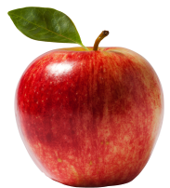
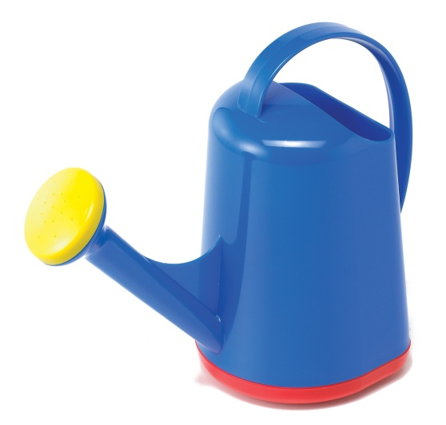
Дерево –
функционально грамотная личность
Вода – педагогические технологии
ключевые компетенции
Педагог

Slide 21
1. Мыслить критично: ставить под сомнение факты, которые не проверены официальными данными или источниками, обращать внимание на конкретность цифр и суждений. Задавать себе вопросы: точна ли услышанная или увиденная информация, есть ли у нее обоснование, кто ее выдает и зачем, каков главный посыл.
2. Развивать коммуникативные навыки: формулировать главную мысль сообщения, создавать текст с учетом разных позиций — своей, слушателя (читателя), автора. Не бояться выступать перед публикой, делиться своими идеями и выносить их на обсуждение.
3. Участвовать в дискуссиях: обсуждать тему, рассматривать ее с разных сторон и точек зрения, учиться понятно для собеседников выражать свои мысли вслух, изучить стратегии убеждения собеседников и ведения переговоров. Участвовать в конференциях и форумах.
4. Расширять кругозор: разбираться в искусстве, экологии, здоровом образе жизни, влиянии науки и техники на развитие общества. Как можно больше читать книг, журналов, изучать экспертные точки зрения. Можно периодически проверять свои знания в викторинах, интеллектуальных играх, участвовать в географических диктантах или «Тотальных диктантах» по русскому языку.
5. Организовывать процесс познания: ставить цели и задачи, разрабатывать поэтапный план, искать нестандартные решения, анализировать данные, делать выводы.

Slide 22
Что нужно поменять педагогам ДОО в работе?
1. Стремиться к максимальной поддержке инициативы и самостоятельной активности детей в проектной деятельности, в решении образовательных и жизненных задач.
2. Использовать интегрированный подход, позволяющий решать задачи нескольких образовательных областей в рамках одного мероприятия (события).
3. В организации образовательных мероприятий максимально активизировать психические процессы (внимание, воображение, мышление).
4. Познакомить родителей с национальным проектом «Образование», понятием «функциональная грамотность», оказать поддержку в организации развивающей работы в условиях семьи.
5. Внести изменения в среду группы, так чтобы само пространство группы стимулировало активности ребёнка (экспериментировать, наблюдать, творческая деятельность и др.) («среда группы – как второй педагог»).

Slide 23
Как это сделать?
1. Изучать практики поддержки детской инициативы, в т. ч. зарубежный опыт. / Подготовка с детьми различных плакатов (например, с правилами для группы, памяток, моделей, организация и проведение выставок, викторин, конкурсов, спектаклей, мини-исследований, предусматривающих обязательную презентацию полученных результатов).
2. Планировать и проводить образовательные мероприятия (в т. ч. Занятия) в группе и на прогулке, интегрируя несколько образовательных областей.
3. К каждому образовательному мероприятию, в независимости от образовательной области, подбирать игры, упражнения, организационные моменты способствующие развитию психических процессов (внимания, воображения, мышления). /Формировать картотеку интересных приёмов, игр, упражнений. / Создавать образовательные «проблемные ситуации».
4. В доступной форме представить основные положения проекта. / Показать открытое интегрированное образовательное мероприятие с детьми с последующим комментированием. / Организовывать мероприятия, где дети представят родителям результаты проекта, мини-исследования. / Активно привлекать родителей к совместной детско-взрослой исследовательской, проектной деятельности.
5. Познакомиться с опытом организации среды в других ДОУ/ Не бояться пробовать.

Slide 24
Иоганна Генриха Песталоцци
«Мои ученики
будут узнавать новое
не от меня;
Они будут открывать это новое сами.
Моя задача - помочь им раскрыться и развить собственные идеи»

Slide 25
Спасибо за внимание.

